Slide 1
5 函数式编程
霍梅梅
办公室：理工楼4 – 423
Tel：13867480812
（580812）
email:huomm@zucc.edu.cn

Slide 2
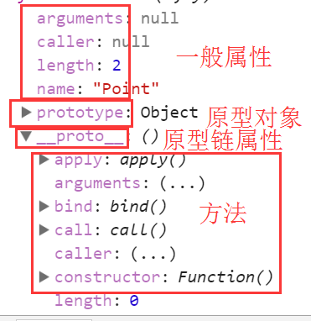
函数进阶 复习
Function类型
函数定义的三种方式
  函数声明
  函数表达式
  对象实例化
函数的内部属性与方法
函数调用的四种方式

Slide 3
JavaScript编程范式
JavaScript是多范式编程语言
和Lisp不同，JavaScript并非函数式编程语言，但JavaScript可以像操控对象一样操控函数，也就是说JavaScript中可以应用函数式编程技术。

Slide 4
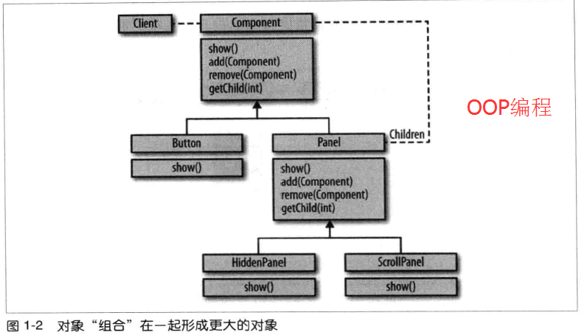

面向对象编程

Slide 5
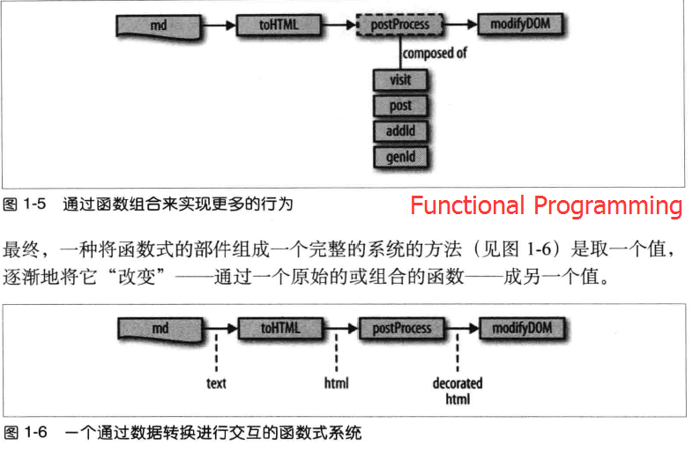
函数式编程

Slide 6
函数式编程——基础知识
纯函数
柯里化（curry）
函数组合
PointFree

Slide 7
JavaScript世界里的一等公民——函数
JS函数特点
  赋值给变量
  放置于数据结构
  作为参数传递给其他函数
  作为函数返回值
一等公民的特性是函数式编程的基础

Slide 8
纯函数
数学函数 f 的概念就是，对于输入 x 产生一个输出 y = f(x)。
纯函数的定义是：对于相同的输入，永远会得到相同的输出，而且没有任何可观察的副作用，也不依赖外部环境的状态。

Slide 9
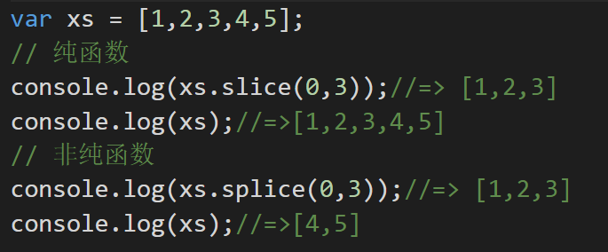
纯函数举例

Slide 10
函数柯里化（curry）
curry化来源于数学家 Haskell Curry的名字 （编程语言 Haskell也是以他的名字命名）。
柯里化（curry）的概念很简单：只传递给函数一部分参数来调用它，让它返回一个函数去处理剩下的参数。
柯里化通常也称部分求值，其含义是给函数分步传递参数，每次传递参数后部分应用参数，并返回一个更具体的函数接受剩下的参数，这中间可嵌套多层这样的接受部分参数函数，直至返回最后结果。因此柯里化的过程是逐步传参，逐步缩小函数的适用范围，逐步求解的过程。

Slide 11
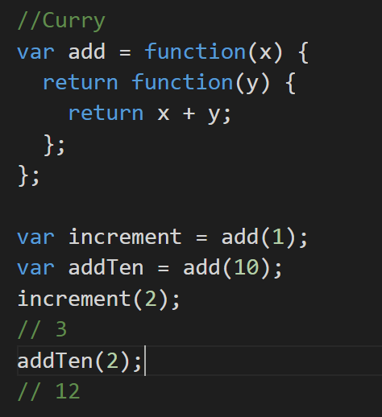
函数柯里化（curry）
手工柯里化的思路是：每一个函数都是有且只有一个参数的函数。如果你想拥有多个参数，你必须定义一系列相互嵌套的函数。

Slide 12
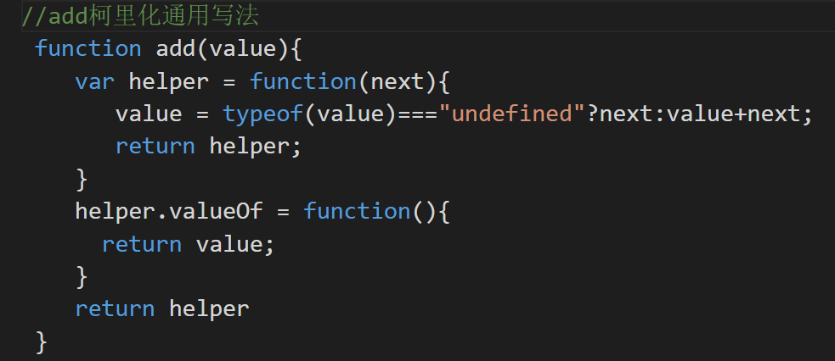
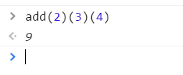
函数柯里化（curry）

Slide 13

柯里化工具库
http://lodashjs.com/docs/
ramdajs是一个更具有函数式代表的JavaScript库
http://ramdajs.com/docs/
英文文档
中文文档
http://ramda.cn/docs/

Slide 14
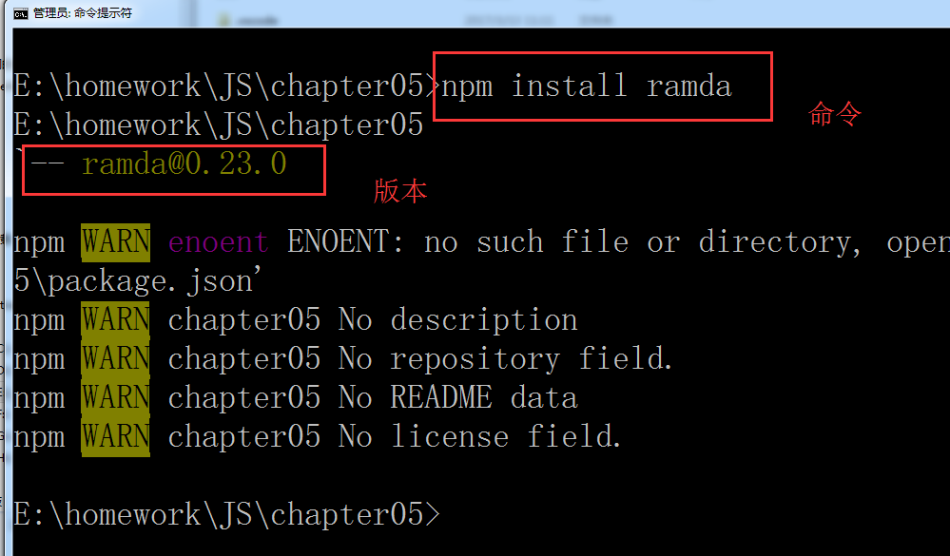
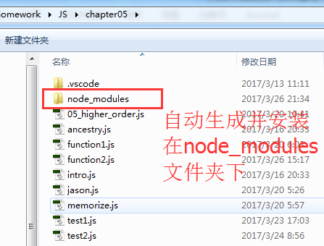
ramda库
在当前目录下安装

Slide 15
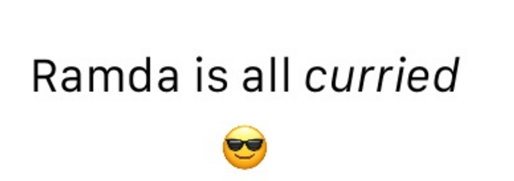
ramda特点

Slide 16
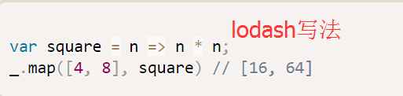
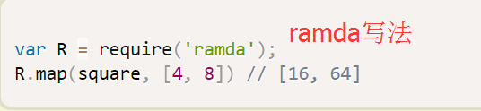
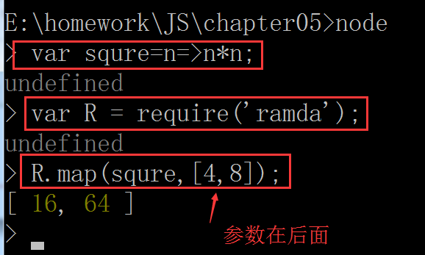

Slide 17
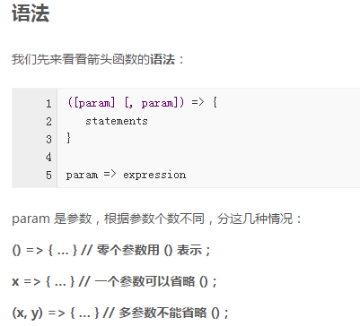
ES6 箭头函数

Slide 18
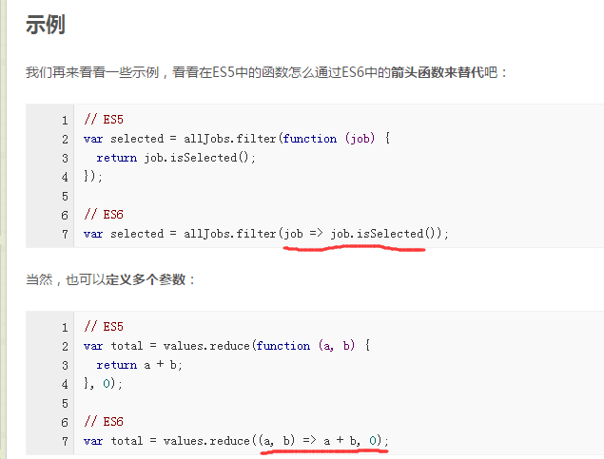
ES6 箭头函数

Slide 19
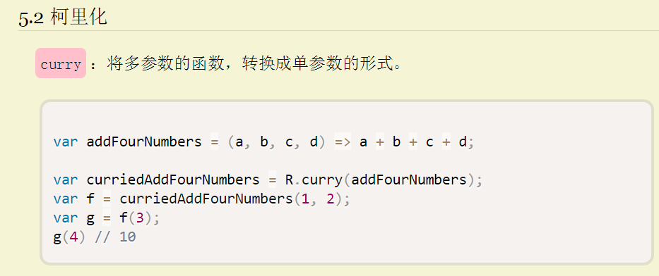
Ramda 函数库参考教程
http://www.ruanyifeng.com/blog/2017/03/ramda.html

Slide 20
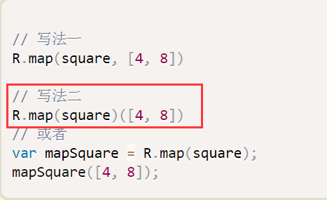
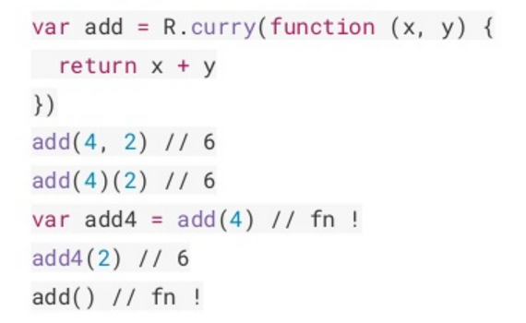

Slide 21
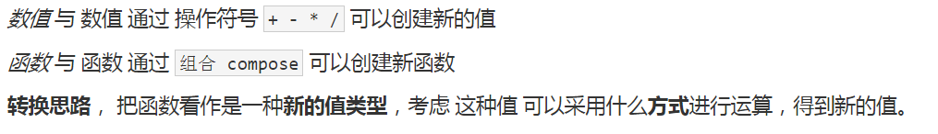
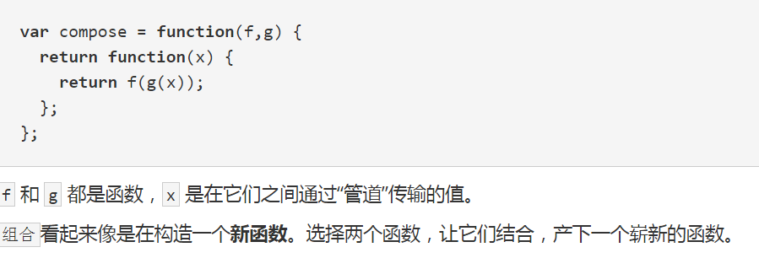
函数组合compose

Slide 22
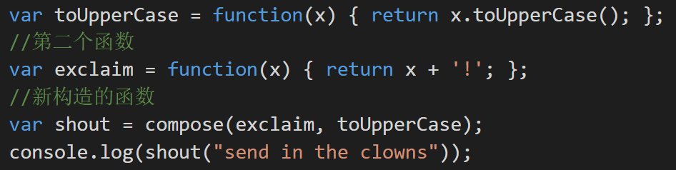
函数组合compose

Slide 23
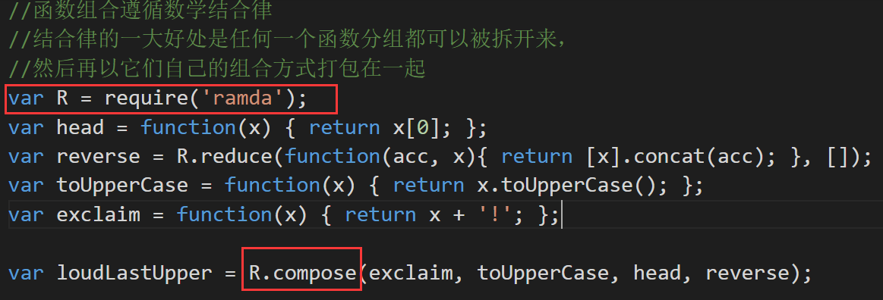
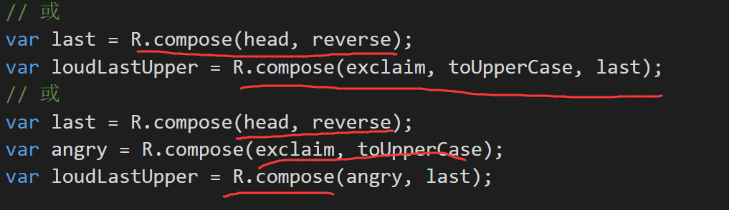

Slide 24
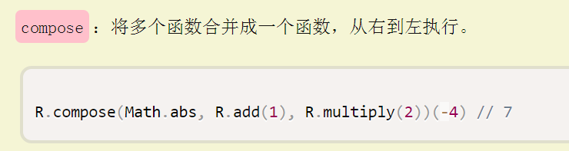
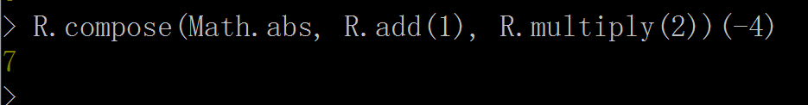
函数组合compose

Slide 25
Point Free
参考http://www.ruanyifeng.com/blog/2017/03/pointfree.html

Slide 26
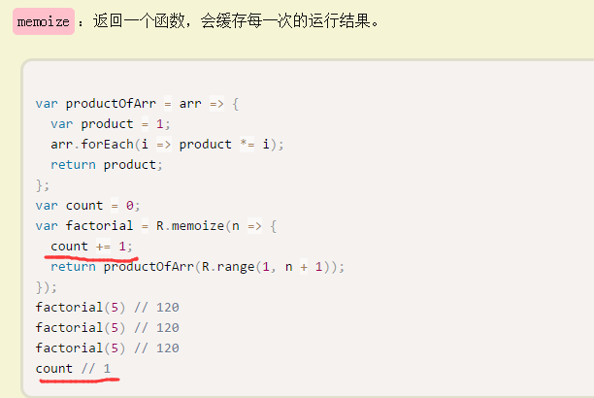
函数式编程的可缓存技术memoize

Slide 27
函数式编程——具体应用
使用函数处理数组
高阶函数
不完全函数
记忆函数

Slide 28
函数式编程--使用函数处理数组
forEach()
filter()
map()
every()
some()
reduce()
reduceRight()

Slide 29
函数式编程--使用函数处理数组
假设有一个数组，数组元素都是数字，计算这些元素的平均值和标准差。
非函数式编程风格
var data =[1,1,3,5,5];
var total = 0;
for(var i = 0;i<data.length;i++)
total+=data[i];
var mean = total/data.length;
total = 0;
for(var i = 0;i<data.length;i++){
var deviation = data[i]-mean;
total+=deviation*deviation;
}
var stddev = Math.sqrt(total/(data.length-1));

Slide 30
函数式编程--使用函数处理数组
假设有一个数组，数组元素都是数字，计算这些元素的平均值和标准差。
函数式编程风格
var sum = function(x,y){return x+y;};
var square = function(x){return x*x;};
var data = [1,1,3,5,5];
var mean = data.reduce(sum)/data.length;
var deviation =data.map(function(x){return x-mean;});
var stddev = Math.sqrt(deviation.map(square).reduce(sum)/(data.length-1));

Slide 31
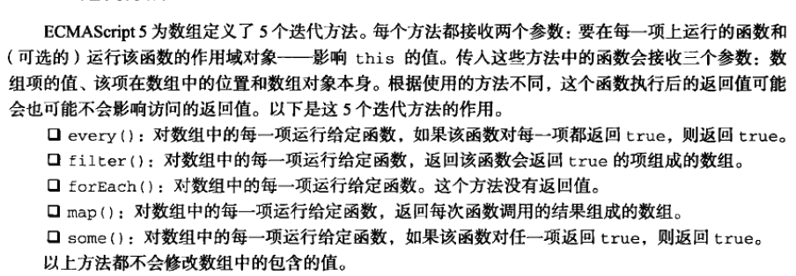
数组常用方法：迭代方法

Slide 32
数组常用方法：缩小方法

Slide 33
forEach()
forEach()方法从头至尾遍历数组，为每个元素调用指定的函数。
var data = [1,2,3,4,5];
var sum = 0;
data.forEach(function(value){sum+=value;});
data.forEach(function(v,i,a){a[i]=v+1;});

Slide 34
forEach()参数
forEach的第一个参数是函数，forEach使用三个参数调用该函数：数组元素、元素的索引和数组本身。
forEach的第二个参数，thisArg，对指定的这个对象使用前面指定的回调函数，如果只关心数组元素的值，第二个参数通常省略。
forEach没有返回值，返回值是undefined。
arr.forEach(function callback(currentValue, index, array) {
//your iterator
}[, thisArg]);

Slide 35
map()
Map方法将调用的数组的每个元素传递给指定的函数，并返回一个数组，它包含函数的返回值。Map函数参数与forEach函数传递的一样。
var new_array = arr.map(callback[, thisArg])
var a = [1,2,3];
var b = a.map(function(x){return x*x;});

Slide 36
filter()
Filter方法返回的数组元素是调用的数组的一个子集。传递的函数是用来逻辑判定的：该函数返回true或者false。
var a = [5,4,3,2,1];
smallvalues=a.filter(function(x){return x<3;});
everyother = a.filter(function(x,i){return i%2==0;});

Slide 37
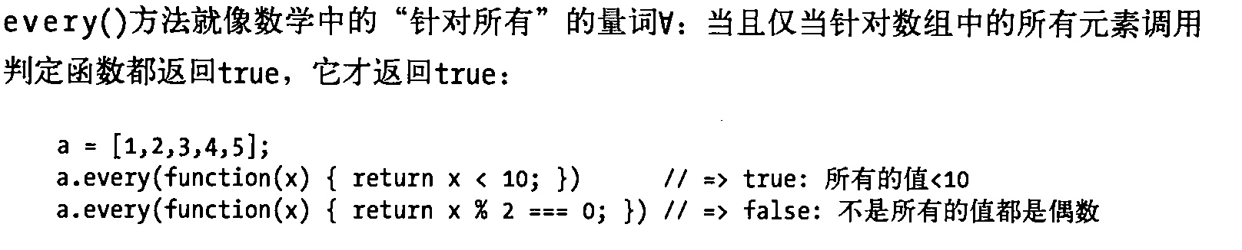
every()和some()
Every和some方法是数组的逻辑判定：他们对数组元素应用指定的函数进行判定，返回true或者false。

Slide 38
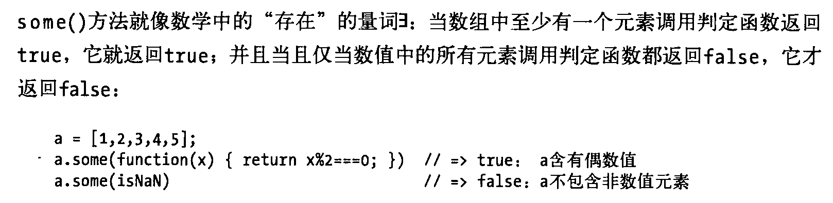
every()和some()

Slide 39
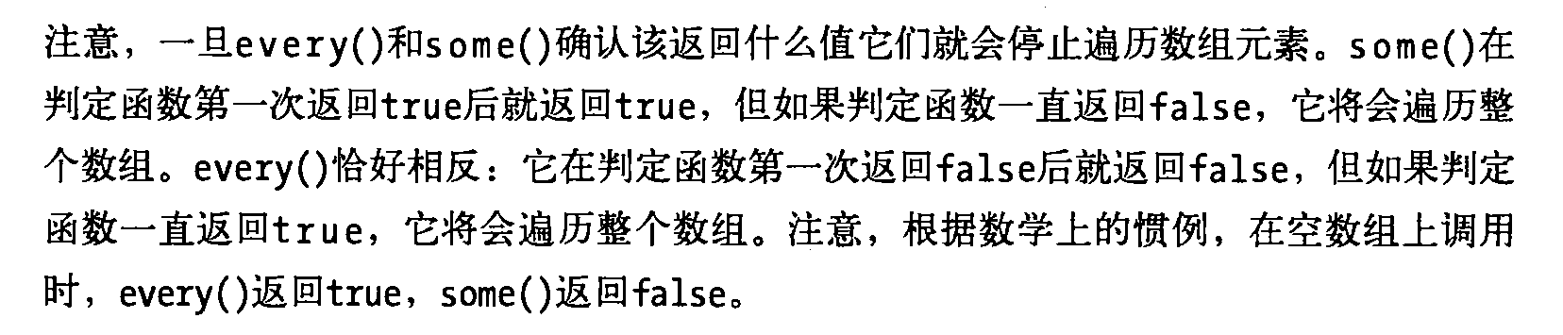
every()和some()

Slide 40
reduce()和reduceRight()
Reduce和reduceRight方法使用指定的函数将数组元素进行组合，生成单个值。这在函数式编程中是常见的操作，也可以称为“注入”和“折叠”。
var a = [1,2,3,4,5];
var sum = a.reduce(function(x,y){return x+y;},0);
var product = a.reduce(function(x,y){return x*y;},1);
var max=a.reduce(function(x,y){return (x>y)?x:y;});

Slide 41
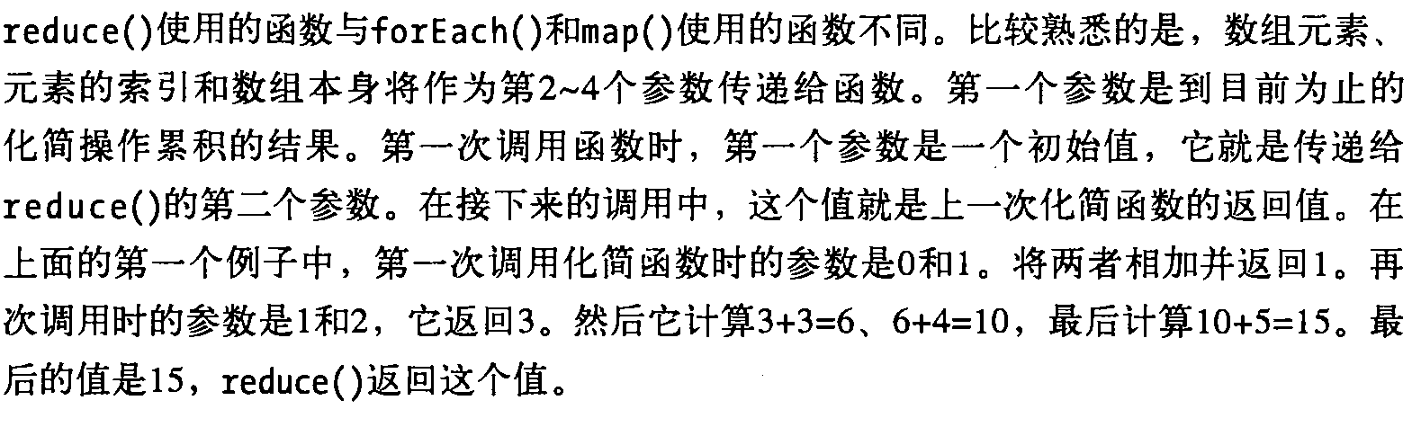
reduce()和reduceRight()
var a = [1,2,3,4,5];
var sum = a.reduce(function(x,y){return x+y;},0);
var product = a.reduce(function(x,y){return x*y;},1);
var max=a.reduce(function(x,y){return (x>y)?x:y;});

Slide 42
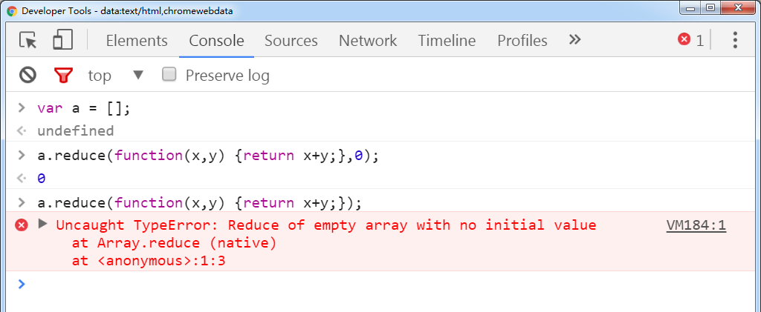
reduce()和reduceRight()
对空数组使用reduce，不指定初始值会出错。

Slide 43
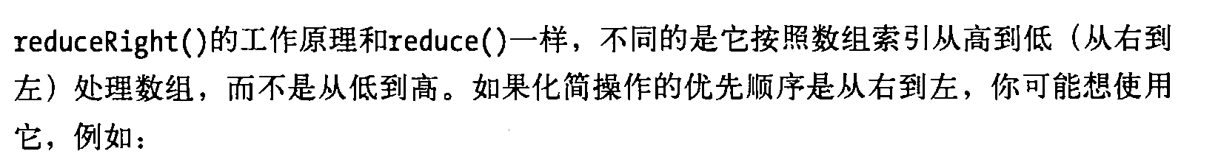
reduce()和reduceRight()
//计算2^(3^4)
var a = [2,3,4]
var big = a.reduceRight(function(accumulator,value){
return Math.pow(value,accumulator);
});

Slide 44
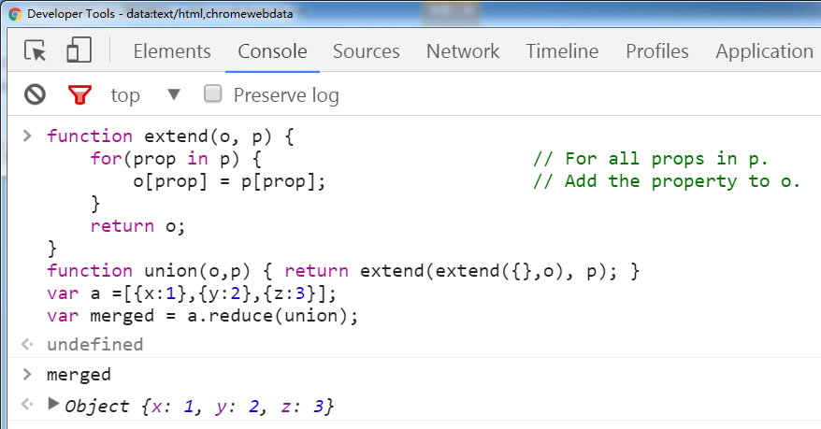
reduce()和reduceRight()

Slide 45
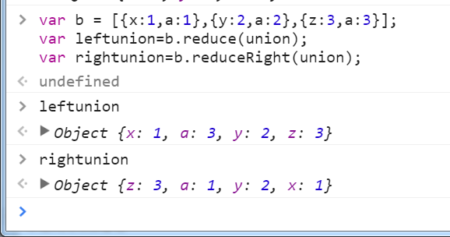
reduce()和reduceRight()
reduce和reduceRight不总是结果一样。

Slide 46
高阶函数（higher-order fuction）
所谓的高阶函数，就是操作函数的函数，它接收一个或者多个函数作为参数，并返回一个新函数。
//not是一个高阶函数
function not(f){
return function(){
var result = f.apply(this,arguments);
return !result;
};
}
var even = function(x){
return x%2===0;
};
var odd = not(even);
[1,1,3,5,5].every(odd);

Slide 47
高阶函数（higher-order fuction）
//compose是一个高阶函数
function compose(f,g){
return function(){
return f.call(this,g.apply(this,arguments));
};
}
var square = function(x){return x*x;};
var sum = function(x,y){return x+y;};
var squareofsum=compose(square,sum);
console.log(squareofsum(2,3));

Slide 48
不完全函数
不完全函数：是一种函数变换技巧，即把一次完整的函数调用拆成多次函数调用，每次传入的实参都是完整实参的一部分，每个拆开的函数叫做不完全函数（partial function），每次函数调用叫做不完全调用（partial application），这种函数变换的特点是每次调用都返回一个函数，直到得到最终运行结果为止。
举一个简单的例子：将对函数f（1，2，3，4，5，6）的调用改为等价的f(1,2)(3,4)(5,6)，后者包含三次调用，和每次调用相关的函数就是“不完全函数”。

Slide 49
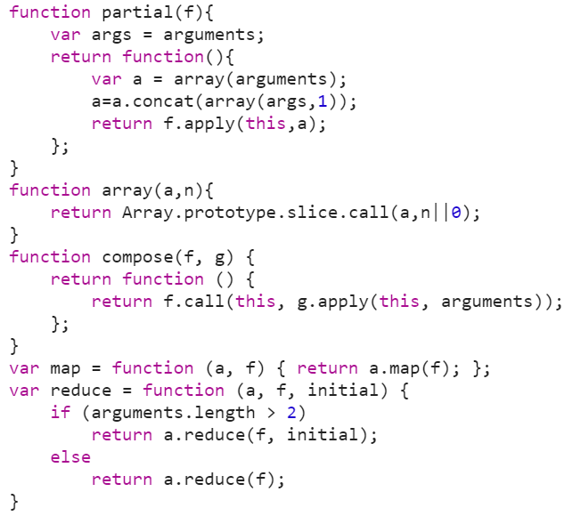

Slide 50
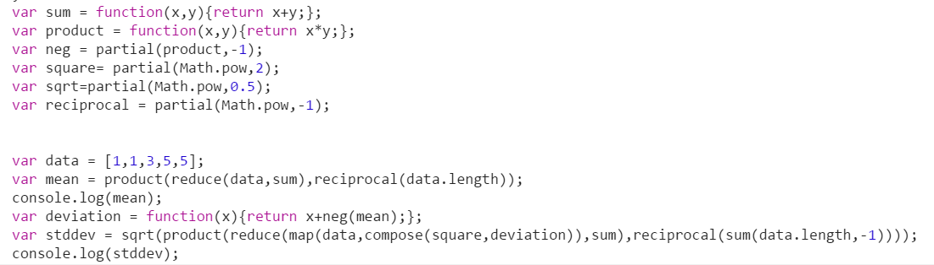


Slide 51
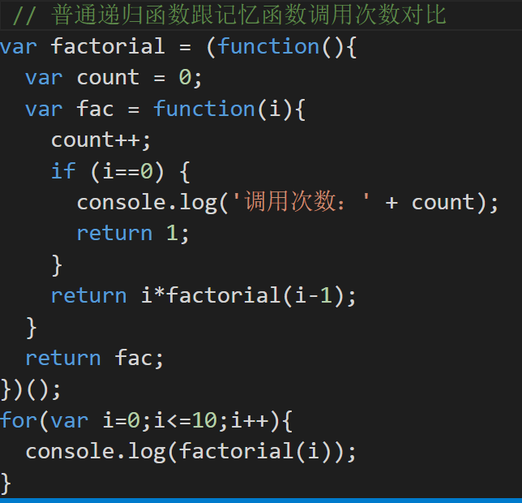

记忆函数
function factorial(i){
if (i==0) {
return 1;
}
return i*factorial(i-1);
}

Slide 52
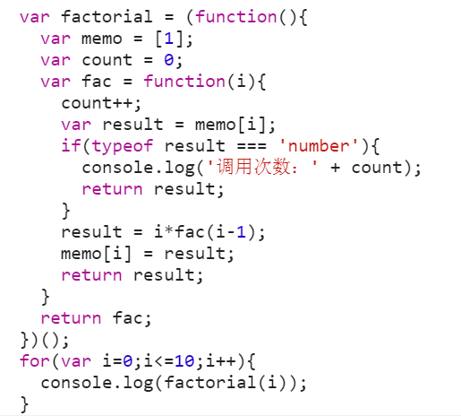

记忆函数(采用闭包)

Slide 53
JSON（JavaScript Object Notation）
{
name: "jerry",
age: 1
}
{
"name": "jerry",
"age": 1
}
VS
JSON
JS

Slide 54
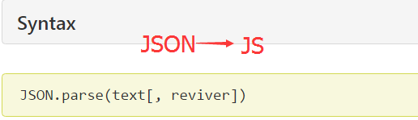
JSON.parse
var userJson = '{\
"id": 1,\
"nick": "春鸟秋虫",\
"avatar": "1.jpg",\
"tags": null,\
"authed": false\
}';
var user = JSON.parse(userJson);

Slide 55
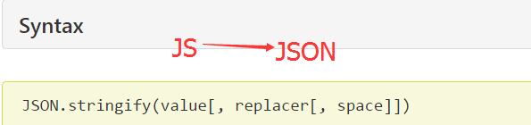
JSON.stringify
var user = {
id: 1,
nick: "春鸟秋虫",
avatar: "1.jpg",
tags: null,
authed: false
};
var userJson = JSON.stringify(user);

Slide 56
函数式编程小结
理论知识
  纯函数
  柯里化（curry）
  函数组合
  PointFree
具体应用
  使用函数处理数组
  高阶函数
  不完全函数
  记忆函数

Slide 57
函数式编程结论
函数式编程不是万能的，它与OOP 一样，只是一种编程范式而已。
  很多实际应用中是很难用函数式去表达的，选择 OOP 亦或是其它编程范式或许会更简单。
OOP 降低程序复杂度是靠良好的封装、继承、多态以及接口定义；函数式编程则是通过纯函数以及它们的组合、柯里化、Functor 、Monad等技术来降低系统复杂度。

Slide 58
参考阅读
JavaScript面向对象编程指南（第2版）
JavaScript高级程序设计第3版
JavaScript编程精解 （教材）第5章
JavaScript权威指南第6版
http://10.66.27.234:8080/
http://devdocs.io/
http://10.66.27.234:8080/most/

